Slide 1
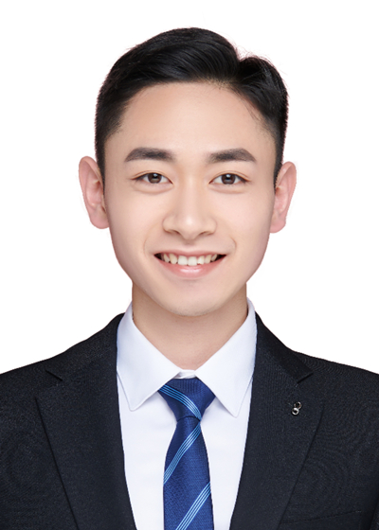
主要信息
中共党员｜软件所博士五年级
导师：唐杰
研究方向：大模型推理与智能体
GPA：3.50（2025年记录）
入学年级：2022级
主要学术成果（2025.09—2026.08）
1 MedRad：大模型驱动的可靠临床决策
Informatics and Health｜2025.09.11，2: 170–178
共同一作、排序第1｜Full Length Article
2 MemoPilot：智能体记忆强化学习
From Player to Master｜ICML 2026（2026.07.06—11）
Full paper｜第4作者，非一作
3 大模型辅助医学文献疾病因果发现
Towards Artificial Intelligence for Science
Big Data Mining and Analytics｜2026.04，9(2): 554–562
共同一作、排序第2｜系统“是否一作”：否
杜晋华
竞赛及相关荣誉（评审学年）
清华大学学生优秀共产党员
2026年6月｜个人荣誉
清华大学三好学生
2026年7月｜个人荣誉
计研五三党支部（集体）
清华大学学生先进党组织（党支部）
2026年6月｜集体荣誉
社工经历（2025.09—2026.08）
计研五三党支部书记兼带班助理
推进新生主理、党员轮值机制；服务2026届7名毕业生
组织东升镇AI网络安全科普、天津滨海红色科技实践
组织8月31日新生班会，回应科研、课程与生活问题
Notes:
评审窗口：2025-09-01至2026-08-31。身份、导师：/Users/djh/Documents/备份/一般/工作/代码/LLM/github/Dujinhua_wiki/docs/index_zh.md；2025同意书为四年级，2026推算五年级。GPA 3.50沿用2025申请PPT，提交前须按官方成绩单核对；无研究生排名证据，替换为2022级，不使用本科3.95/4与1/329。论文源均在/Users/djh/Documents/备份/一般/工作/代码/LLM/github/Daily-Work-Log-Private/Methods/简历/论文/：09_Large_Language_Models_Driven_Reliable_Clinical_Decision-Making_InformaticsHealth2025.pdf 第1、9页；14_From_Player_to_Master_Enhancing_Test-Time_Learning_of_LLM_Agents_via_RL_over_Memory_ICML2026_arXiv2606.08656.pdf 第1页；08_Towards_AI_for_Science_Case_Study_of_Using_ChatGPT_BDMA.pdf 第1页。BDMA全题：Towards Artificial Intelligence for Science: A Case Study of Using ChatGPT for Disease Causality Discovery from Biomedical Literature。临床论文为共一排序第一，系统一作是；BDMA共一排序第二，系统否；ICML第4作者，系统否。临床论文2025-09-11正式在线出版；往年PPT出现与本次计分去重由本人向经办者核对。荣誉按0025优秀共产党员（2026.06）、0027三好学生（2026.07）、0026先进党组织集体（2026.06）原证书。社工证据见/Users/djh/Documents/备份/一般/工作/代码/LLM/github/THUCS53/公示/助理考核/2026年春季学期研究生德育工作助理考核表-杜晋华.docx、2026春述职稿及4/6/8月活动记录。精确来源和核对项见同目录填报说明与核对清单。

Slide 2
代表成果介绍
MedRad 大模型驱动的可靠临床决策
Large language models driven reliable clinical decision-making:
Framework and application｜Informatics and Health｜2025.09.11
共同一作、排序第1｜Full Length Article｜2 (2025): 170–178
融合知识工程、思维链、检索增强与智能体，构建可靠辅助决策框架；
在医学知识问答和临床诊断建议场景中，生成有依据的决策路径。
本人贡献：论文初稿撰写及审阅修改（作者贡献声明）。
MemoPilot 以强化学习优化智能体的记忆更新
From Player to Master: Enhancing Test-Time Learning of LLM Agents
via Reinforcement Learning over Memory｜ICML 2026 Full paper
会议：2026.07.06—11（韩国首尔）｜本人第4作者，非一作
将记忆更新建模为多轮决策，以多轮GRPO优化；不更新玩家模型参数，
支持智能体从连续交互中积累经验；展示跨玩家模型的零样本迁移。
德州扑克与石头剪刀布Elo为1762与1590，居所比较方法首位（团队结果）。
个人承诺
1. 本人确认符合综合奖学金申请条件。
2. 本人已知悉国家奖学金与港澳台奖学金、综合奖学金不可兼得；如有违纪违法记录，已在本PPT中明确标注。
3. 本人所填论文均已正式发表，已标注作者排序及特殊论文类型；本人承诺所提交材料真实、准确，并愿对其真实性负责。
Notes:
临床源论文第1页：MedRad、作者等贡献、Full Length Article、2025-09-11在线出版；第9页CRediT确认Jinhua Du承担Writing–original draft与Writing–review & editing，不扩大为本人独自实现所有算法。MemoPilot源论文第1页摘要及图：正式PMLR306、本人第4作者、团队整体Elo结果及跨模型迁移；本人具体技术贡献待补，不声称个人独立达到指标。临床系统一作是，MemoPilot否；BDMA共一第二亦否。ICML官方https://icml.cc/Conferences/2026（2026-10-10核验）确认会议2026-07-06—11，主会7—9日，地点首尔COEX；按会议召开日纳入窗口，不使用arXiv上传或录用日。未把在审论文/未授权专利/九月工作计入。个人承诺需本人确认条件、违纪记录和兼得限制后提交，不构成代理签署。原模板“正式录用”与通知冲突，改为正式发表。

